Slide 1


Kierunki zagospodarowania komunalnych osadów ściekowych w świetle zmian prawa
Nowy system gospodarowania odpadami komunalnymi w województwie pomorskim
Konferencja - Urząd Marszałkowski Województwa Pomorskiego – 11 maja 2012
technika
ekonomia
prawo
Andrzej Wójtowicz
członek zespołu standaryzacyjnego
w gospodarce osadowej przy IGWP

Slide 2
W czym problem osadowy…?
OSAD
„PRODUKT”:
JAK WYKORZYSTAĆ?
WŁAŚCIWOŚCI NAWOZOWE
WŁAŚCIWOŚCI PALIWOWE
ODPAD
JAK SIĘ POZBYĆ ?
JAKI KOSZT?
JAKIE RYZYKA ?
Skala masy:
  odwodniony osad (20 s.m.): Polska: 4 mln ton
  (40% strumienia odpadu komunalnego);
Stabilizacja:
  duża masa osadów słabo-ustabilizowanych lub nieustabilizowanych
  z 3 000 oczyszczalni w Polsce tylko ok. 80 ma fermentację
Instalacje :
  brak instalacji do zaawansowanej przeróbki osadów;
Kompetencje
  odpowiedzialność i profesjonalizacja;
  kto powinien zająć się wtórną przeróbką i końcowym zagospodarowaniem osadów?;
Pieniądze:
  AKPOŚK 1,35 mld zł na gospodarkę osadową;
  Jedyny program pomocowy NFOŚiGW – budżet 400 mln;
Podejście „produktowe” czy „odpadowe” ?
Prawo:
  zakaz składowania od 01.01.2013;
  bardzo mało czasu na wypełnienie zobowiązań akcesyjnych;
  aspekty jakościowe i hierarchia postępowania z odpadami;
  akceptacja społeczna;
Potencjał nawozowy i energetyczny osadów

Slide 3
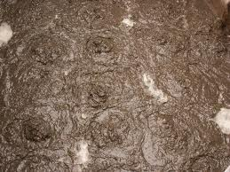
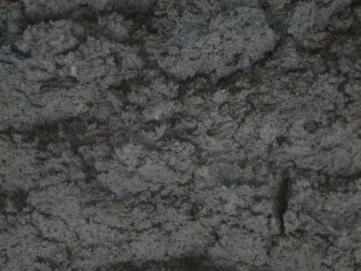
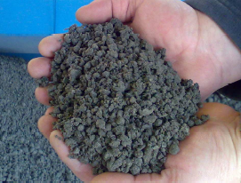
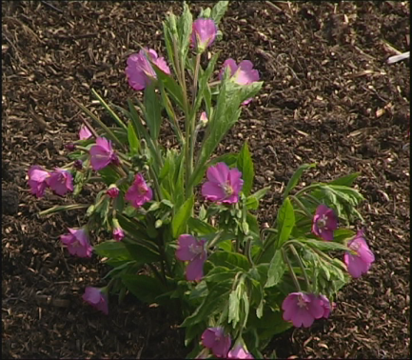
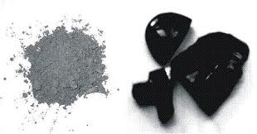
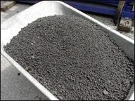
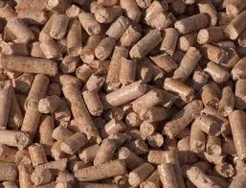
Jakie masz pojęcie o osadzie ?
- różne postacie przetworzenia osadu …..
19 08 99, 16 03 05*?
osad nieustabilizowany
19 08 05
osad ustabilizowany
19 02 10
susz jako odpad palny
Kompost jako nawóz org.
PKWIU 24.15.60-00.90
lub 19 05 03 stabilizat
19 01 14, 19 01 13*?
popiół
19 12 10 ?
susz jako paliwo alternatywne
10 01
popiół z współspalania
19 04 01
szkliwo

Slide 4
Procesy przeróbki w gospodarce osadowej …
Czyje kompetencje na poszczególnych etapach przeróbki ?
ZAGĘSZCZANIE
KONDYCJONOWANIE
ODWODNIENIE
KOŃCOWE
OCZYSZCZALNIA
SUSZENIE
PRZERÓBKA PIERWOTNA OSADÓW
STABILIZACJA
BIOLOGICZNA
TERMICZNA PRZERÓBKA
BIOLOGICZNA PRZERÓBKA
MECHANICZNO-BIOLOGICZNE
PRZETWARZANIE ODPADU
ZUOK?
Zabronione od 01.01. 2013r.
PRZERÓBKA WTÓRNA OSADÓW
SPALANIE
INNE TERMICZNE
HIGIENIZACJA
np. kompostowanie
KOŃCOWE ZAGOSPODAROWANIE OSADÓW
SKŁADOWANIE
PRZEMYSŁOWE
PRZYRODNICZE
ROLNICTWO
REKULTYWACJA
Notes:
Sposób postępowania z osadem z pierwotnej przeróbki:
bezpośrednie składowanie
spalanie z odzyskiem
spopielanie
cementownia
MBP
kompostowanie
bezpośrednio rolnictwo

Slide 5
zakaz składowania od 01 stycznia 2013 r. rozporządzenie Ministra Gospodarki i Pracy z dnia 7. września 2005 r. w sprawie kryteriów oraz procedur dopuszczania odpadów do składowania na składowisku odpadów danego typu – załącznik 4A
Kryteria dopuszczania odpadów o kodach 19 08 05, 19 08 12, 19 08 14, 19 12 12 oraz z grupy 20
do składowania na składowisku odpadów innych niż niebezpieczne i obojętne
Lp. | Parametr | Wartość graniczna
1 | Ogólny węgiel organiczny (TOC) | 5 % suchej masy
2 | Strata przy prażeniu (LOI) | 8 % suchej masy
3 | Ciepło spalania | maksimum 6 MJ/kg suchej masy
Rozporządzenie Ministra Gospodarki z dnia 12 czerwca 2007 r.
zmieniające rozporządzenie w sprawie kryteriów oraz procedur dopuszczania
odpadów do składowania na składowisku odpadów danego typu
§ 2. Dla odpadów oznaczonych kodem 19 08 05, 19 08 12, 19 08 14, 19 12 12 oraz z grupy 20
od dnia 1 stycznia 2013 r. stosuje się załącznik nr 4a do rozporządzenia.

Slide 6
Produkcja i kierunki wykorzystania osadów w UE …..
Państwo | PRODUKCJA OSADÓW | 2010 |  |  |  | PRODUKCJA OSADÓW | 2020
 |  | ROLNICTWO | SPALANIE | SKŁADOWANIE | INNE |  | ROLNICTWO | SPALANIE | SKŁADOWANIE | INNE
 | tds/a | % | % | % | % | tds/a | % | % | % | %
Bułgaria | 47,000 | 50 | 0 | 30 | 20 | 151,000 | 60 | 10 | 10 | 20
Cypr | 10,800 | 50 | 0 | 40 | 10 | 17,620 | 50 | 10 | 30 | 10
Czechy | 260,000 | 55 | 25 | 10 | 25 | 260,000 | 75 | 20 | 5 | 5
Estonia | 33,000 | 15 |  |  | 85 | 33,000 | 15 |  |  | 85
Węgry | 175,000 | 75 | 5 | 10 | 5 | 200,000 | 60 | 30 | 5 | 5
Łotwa | 30,000 | 30 |  | 40 | 30 | 50,000 | 30 | 10 | 20 | 30
Litwa | 80,000 | 30 | 0 | 5 | 65 | 80,000 | 55 | 15 | 5 | 25
Malta | 10,000 |  |  | 100 |  | 10,000 | 10 |  | 90
Polska | 520,000 | 40 | 5 | 45 | 10 | 950,000 | 25 | 10 | 20 | 45
Rumunia | 165,000 | 0 | 5 | 95 |  | 520,000 | 20 | 10 | 30 | 40
Słowacja | 55,000 | 50 | 5 | 5 | 10 | 135,000 | 50 | 40 | 5 | 5
Słowenia | 25,000 | 5 | 25 | 40 | 30 | 50,000 | 15 | 70 | 10 | 5
Austria | 273,000 | 15 | 40 | >1 | 45 | 280,000 | 5 | 85 | >1 | 10
Belgia | 170,000 | 10 | 90 |  |  | 170,000 | 10 | 90
Dania | 140,000 | 50 | 45 |  |  | 140,000 | 50 | 45
Finlandia | 155,000 | 5 |  |  | 95 | 155,000 | 5 | 5 |  | 90
Francja | 1,300,000 | 65 | 15 | 5 | 15 | 1,400,000 | 75 | 15 | 5 | 5
Niemcy | 2,000,000 | 30 | 50 | 0 | 20 | 2,000,000 | 25 | 50 | 0 | 25
Grecja | 260,000 | 5 |  | 95 |  | 260,000 | 5 | 40 | 55
Irlandia | 135,000 | 75 |  | 15 | 10 | 135,000 | 70 | 10 | 5 | 10
Włochy | 1,500,000 | 25 | 20 | 25 | 30 | 1,500,000 | 35 | 30 | 5 | 30
Luksemburg | 10,000 | 90 | 5 |  | 5 | 10,000 | 80 | 20
Holandia | 560,000 | 0 | 100 |  |  | 560,000 | 0 | 100
Portugalia | 420,000 | 50 | 30 | 20 |  | 750,000 | 50 | 40 | 5 | 5
Hiszpania | 1,280,000 | 65 | 10 | 20 |  | 1,280,000 | 70 | 25 | 5
Szwecja | 250,000 | 15 | 5 | 1 | 75 | 250,000 | 15 | 5 | 1 | 75
UK | 250,000 | 70 | 20 | 1 | 10 | 1,640,000 | 65 | 25 | 1 | 10
EU27 suma | 11,564,000 | 42 | 27 | 14 | 16 | 13,047,000 | 44 | 32 | 7 | 16
Źródło : na podstawie Environmental, economic and social impacts of the use of sewage sludge on land – Final Report – 2010 rok

Slide 7
Szacowanie produkcji osadów w Polsce po przeróbce pierwotnej …
AGLOMERACJA | liczba aglomeracji | ładunek AKPOŚK | udział aglomeracji w ładunku | planowany stopień "oczyszczenia" | szacowana produkcja jednostkowa | szacowana produkcja osadów | udział w produkcji osadów
RLM | szt | RLM | % | % RLM | kg s.m./RLM/rok | ton s.m./rok | %
< 2 000 | b.d |  |  |  |  | 15 000 | 1,88%
2 000-10 000 | 978 | 4 700 000 | 10,35% | 82,8 | 26 | 101 182 | 12,65%
10 000-15 000 | 198 | 2 500 000 | 5,51% | 84 | 24 | 50 400 | 6,30%
15 000 - 100 000 | 378 | 14 200 000 | 31,28% | 93,1 | 21 | 277 624 | 34,71%
100 000 - 150 000 | 24 | 3 000 000 | 6,61% | 96,4 | 18 | 52 056 | 6,51%
>150 000 | 57 | 21 000 000 | 46,26% |  | 15 | 303 660 | 37,96%
POLSKA | 1 635 | 45 400 000 | 100% | 93,6 | 17,62 | 799 922 | 100,00%
799 922 ton s.m. : 20% s.m. = 3 999 610 ton osadu odwodnionego

Slide 9
Produkcja i kierunki wykorzystania osadów w Pomorskiem na tle Polski, Niemiec i UE …..
WSKAŻNIK | JEDN. | POMORSKIE | POLSKA | NIEMCY | UE
 |  | WUS 2010 | AKPOŚK 2010 | DWA 2010 | Eurostat 2010
Ludność | mln M | 2,24 | 38,5 | 82 | 500
ilość oczyszczalni | szt. | 219 | ~3 000 | ~10 000 | b.d.
Produkcja osadów [stat.] | tys. ton s.m. | 33,7 | 621 | 2 060 | 11 584
Jednostkowa produkcja | kg s.m./RLM | 17,70 | 18,97 | 21 | 21,4
metody biologiczne | % | 20,8 | 35 | 48 | 42
metody termiczne | % | 12,3 | 30 | 52 | 27
składowanie i inne | % | 66,9 | 30 | 0 | 30
stopień oczyszczenia | % | 85% | 85% | 96% | b.d.
Szacowany ładunek komunalny* | mln RLM | 2,4 | 39,3 | 98,4 | 539,4
Szacowana ilość min. | tys. ton s.m. | 33,9 | 552,5 | - | -
Szacowana ilość max. | tys. ton s.m. | 58,1 | 1 190 | - | -
* - przyjęto 20% ładunku przemysłowego i ok. 90% stopień oczyszczania
proces stabilizacji ma zasadniczy wpływ na ilość „produkowanej” suchej masy osadów

Slide 10
STABILIZACJA OSADÓW
powyżej 65% s.m. org.
- osad nieustabilizowany;
65÷60 % s.m. org.
- osad słabo ustabilizowany;
60-55% s.m. org.
- osad ustabilizowany;
poniżej 55% s.m. org.
- osad bardzo dobrze ustabilizowany
redukcja końcowej masy osadów, nawet powyżej 50%, co ma olbrzymi wpływ na koszty dalszej przeróbki z zagospodarowania końcowego osadów;
produkcja biogazu, który może zredukować zapotrzebowanie na energię elektryczną oczyszczalni od 30-100% i w całości zabezpieczyć potrzeby cieplne oczyszczalni;
redukcja lub likwidacja oddziaływania odorowego;
poprawa podatności na odwadnianie;
poprawa właściwości reologicznych osadów;
częściowa redukcja patogenów.

Slide 11
Hierarchia postępowania z osadami wg RDO….
zapobieganie
„Produkty uboczne” Art. 5,6 RDO - nawóz organiczny, „produkt” budowlany?
Głęboka stabilizacja, ew. higienizacja i odwodnienie
ponowne użycie
Problematyczne z def. z RDO (ale patrz przygotowanie do ponownego…)
Ponowne wykorzystanie osadu w rolnictwie - Art. 14 DoOŚK?
recykling
Recykling organiczny - rolnictwo (bezpośrednio lub poprzez np. kompostowanie)
Recykling mineralny - odzysk fosforu, cementownie?
inne metody odzysku
unieszkodliwianie
Spalanie z odzyskiem energetycznym , efektywność energetyczna >65%
Składowanie jako stabilizat lub popiół lub D5
MBP, odzysk poza instalacjami + R14, R15?
Spopielanie
stabilizacja, higienizacja
bezpośrednio do rolnictwa lub rekultywacji
kompostowa-nie
cementownie
odzysk
MBP
spalanie z odzyskiem
składowanie
spopielanie
Notes:
zapobieganie” oznacza środki zastosowane zanim dana substancja, materiał lub produkt staną się odpadami, które zmniejszają:
a) ilość odpadów, w tym również przez ponowne użycie produktów lub wydłużenie okresu żywotności produktów;
b) niekorzystne oddziaływanie wytworzonych odpadów na środowisko i zdrowie ludzkiego; lub
c) zawartość substancji szkodliwych w materiałach i produktach;
13) „ponowne użycie” oznacza jakikolwiek proces, w wyniku którego produkty lub składniki niebędące odpadami są wykorzystywane ponownie do tego samego celu, do którego były przeznaczone;
14) „przetwarzanie” oznacza procesy odzysku lub unieszkodliwiania, w tym przygotowanie poprzedzające odzysk lub unieszkodliwianie;
15) „odzysk” oznacza jakikolwiek proces, którego głównym wynikiem jest to, aby odpady służyły użytecznemu zastosowaniu, poprzez zastąpienie innych materiałów, które w przeciwnym wypadku zostałyby użyte do spełnienia danej funkcji, lub w wyniku którego odpady są przygotowywane do spełnienia takiej funkcji w danym zakładzie lub w szerszej gospodarce. Załącznik II zawiera niewyczerpujący wykaz procesów odzysku;
16) „przygotowanie do ponownego użycia” oznacza procesy odzysku polegające na sprawdzeniu, czyszczeniu lub naprawie, w ramach których produkty lub składniki produktów, które wcześniej stały się odpadami, są przygotowywane do tego, by mogły być ponownie wykorzystywane bez jakichkolwiek innych czynności przetwarzania wstępnego;
17) „recykling” oznacza jakikolwiek proces odzysku, w ramach którego materiały odpadowe są ponownie przetwarzane w produkty, materiały lub substancje wykorzystywane w pierwotnym celu lub innych celach. Obejmuje ponowne przetwarzanie materiału organicznego, ale nie obejmuje odzysku energii i ponownego przetwarzania na materiały, które mają być wykorzystane jako paliwa lub do celów wypełniania wyrobisk;
18) „regeneracja olejów odpadowych” oznacza jakikolwiek proces recyklingu, w którym w wyniku rafinacji olejów odpadowych mogą zostać wyprodukowane oleje bazowe, w szczególności przez usunięcie znajdujących się w olejach odpadowych zanieczyszczeń, produktów reakcji utleniania i dodatków;
19) „unieszkodliwianie” oznacza jakikolwiek proces niebędący odzyskiem, nawet jeżeli wtórnym skutkiem takiego procesu jest odzysk substancji lub energii. Załącznik I zawiera niewyczerpujący wykaz procesów unieszkodliwiania;
Artykuł 14
1. Osad powstający w wyniku procesu oczyszczania ścieków jest
ponownie wykorzystywany w każdym przypadku, gdy jest to
właściwe. Drogi usuwania ograniczają do minimum skutki niekorzystnego
wpływu na środowisko.

Slide 12
Schemat procesowy dróg wyjścia osadu do środowiska…..
ZMIANA KWALIFIKACJI KODU ODPADU
MBP POZA OCZYSZCZALNIĄ
19 08 99
OSAD SUROWY Z OCZYSZCZALNI 19 08 99
UNIESZKODLIWIANIE
D
ODPAD
PRZERÓBKA OSADU NA OCZYSZCZALNI
INNY SUROWIEC
LUB ODPAD
SPOPIELENIE D10
MBP POZA OCZYSZCZALNIĄ
SUROWIEC
PRODUKT UBOCZNY ART. 6 RDO
SKŁADOWANIE D1, D5
19 01 LUB 10 01, 19 05 03
ODZYSK
R
RYNEK - UTRATA STATUSU ODPADU - R3
SPALANIE Z ODZYSKIEM R1?
19 02 10, 19 12 10
PRZEMYSŁ R5
19 02 10,19 12 10, 19 04 01
ROLNICTWO R10
19 08 05
REKULTYWACJA R10
19 08 05, 19 05 03
MBP – zmiana końcowego wytwórcy odpadu – definicja z RDO

Slide 13
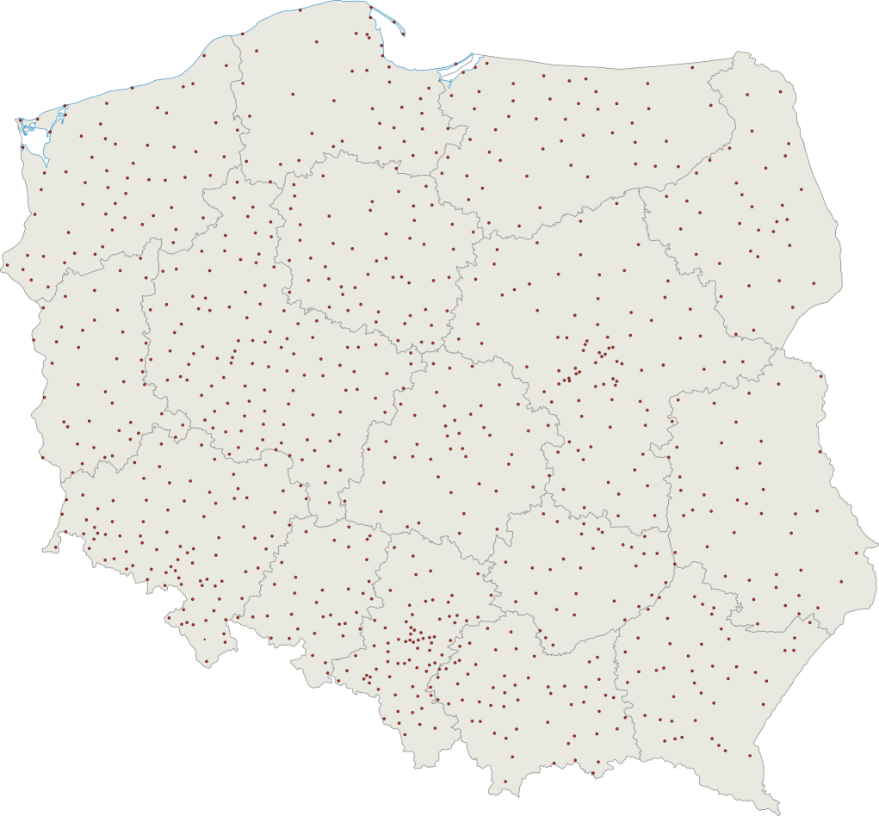
MONOSPALANIE OSADOWE W POLSCE
Potencjał monospalarni już istniejących i w budowie - ok. 160 000 ton s.m.
Wartość opałowa osadu zależna od zawartości masy organicznej i wody:
~11 MJ/ kg s.m. - ustabilizowany;
~17 MJ/kg s.m. - osad surowy;
Osad jako OZE:
warunek odzysku E> 65% - RDO
np. Niemcy KrW-/AbfG:
(> 11 MJ/kg s.m. + 75% spr. paleniska
+ wykorzystanie ciepła)
Rekomendowana technika spalania w piecu fluidalnym [BAT WI 2005]
Produkt finalny: 19 01 14 popioły lotne (możliwa kwalifikacja do niebezpiecznych również dla odpadów z oczyszczania spalin 19 01 07*)
Rekomendacja - duże oczyszczalnie
Gdynia
Gdańsk
Olsztyn
Szczecin („Pomorzany”)
Bydgoszcz
Łomża
Warszawa („Czajka”)
Zielona Góra
Łódź
Kielce
spalarnie osadów ściekowych
Kraków
spalarnie osadów ściekowych w budowie

Slide 14
SUSZARNIE W POLSCE
Koszalin
Suwałki
Grudziądz
Iława
Szczecin („Zdroje”)
Lubawa
Białystok
Toruń
W ciągu 5 lat powstało lub na ukończeniu jest ok. 15 suszarni termicznych i 17 suszarni solarnych.
Suszenie jest najdroższym procesem w gospodarce osadowej.
Podstawowy kierunek to cementownie i wspołspalanie w elektrociepłowniach lub regionalnych spalarniach odpadów.
Włocławek
Poznań
Warszawa („Południe”)
Grodzisk Mazowiecki
Piaseczno
Żary
Żagań
Kozienice
Bełchatów
Lublin
Wrocław
Radom
Świdnica
Częstochowa
Skarżysko-Kamienna
Strzelin
Opole
Kłodzko
Myszków
Kędzierzyn-Koźle
Ruda Śląska
Tarnów
Rzeszów
suszarnie termiczne osadów ściekowych
suszarnie termiczne - z problemami
Krosno
suszarnie termiczne - w budowie
suszarnie słoneczne osadów ściekowych
suszarnie słoneczne - w budowie

Slide 15
SUSZARNIE i CEMENTOWNIE W POLSCE
Koszalin
Cementownie to obecnie jedna z najefektywniejszych metod gospodarki osadowej (kwalifikacja do R5?)
Obecny potencjał cementowni to ok. 70.000 ton s.m. osadów i może być zwiększony niewielkimi nakładami
Wydajność suszarni ok. 90 000 ton s.m. w planowanych instalacjach, największy Poznań 30 000 .
Cena ok. 30-50 zł/tonę suszu pokrywa zazwyczaj niewielką część kosztów eksploatacyjnych i koszt transportu do cementowni
Preferencje jako zerowa emisja CO₂ i jako OZE jeśli spełnia kryteria paliwa alternatywnego.
Suwałki
Grudziądz
Iława
Szczecin („Zdroje”)
Lubawa
Białystok
Toruń
Kujawy
Włocławek
Poznań
Warszawa („Południe”)
Grodzisk Mazowiecki
Piaseczno
Żary
Żagań
Kozienice
Bełchatów
Lublin
Wrocław
Odra
Warta
Skarżysko
-Kamienna
Radom
Rejowiec
Fabryczny
Świdnica
Nowiny
Chełm
Strzelin
Opole
Rudniki
Częstochowa
Kłodzko
Myszków
Małogoszcz
Ożarów
Górażdże
Kędzierzyn-Koźle
Ruda Śląska
Tarnów
Rzeszów
Górka
Nowa
Huta
suszarnie termiczne osadów ściekowych
suszarnie termiczne - z problemami
Krosno
suszarnie termiczne - w budowie
suszarnie słoneczne osadów ściekowych
suszarnie słoneczne - w budowie
cementownie

Slide 16
SUSZARNIE i SPALARNIE ODPADÓW KOMUNALNYCH (planowane) w POLSCE
Gdańsk
250
92
Koszalin
Suwałki
180
Szczecin
Iława
Szczecin („Zdroje”)
Grudziądz
Lubawa
Białystok
Zbyt niski standard techniczny instalacji oczyszczania spalin w elektrociepłowniach i elektrowniach utrudnia ten kierunek współspalania - wraz ze wzrostem wymagań dla energetyki (dyrektywa o emisjach przemysłowych) może on stać się realny.
Spalarnie odpadów komunalnych - to projekty w początkowej fazie realizacji.
Kierunek wzbogacania suszu kwalifikowanego jako odpadu palnego 19 02 10 do paliwa alternatywnego 19 12 10
Rekomendacje- średnie i duże oczyszczalnie lub w ramach MBP
Bydgoszcz
180
Toruń
Warszawa
120
Poznań
Włocławek
300
210
Warszawa („Południe”)
90
Konin
Łódź
Grodzisk Mazowiecki
Piaseczno
Żary
Żagań
200
Kozienice
Bełchatów
Lublin
Wrocław
Skarżysko
-Kamienna
Radom
Świdnica
Częstochowa
Strzelin
Opole
Kłodzko
500
Myszków
Kędzierzyn-Koźle
Ruda Śląska
220
Tarnów
Rzeszów
suszarnie termiczne osadów ściekowych
Kraków
suszarnie termiczne - z problemami
Tarnów
Krosno
suszarnie termiczne - w budowie
suszarnie słoneczne osadów ściekowych
suszarnie słoneczne - w budowie
220
spalarnie odpadów komunalnych planowane – wydajność w tys.ton rocznie

Slide 17
KOMPOSTOWNIE OSADOWE W POLSCE
ok. 90 obiektów recyklingu organicznego w Polsce [KPGO, Niemcy ok. 1 200]
ok. 40 kompostowni posiada „decyzję odpadową” na kompostowanie osadów
ok. 30 kompostuje osady w skali technicznej
ok. 17 kompostowni posiada zezwolenie Ministra Rolnictwa i Rozwoju Wsi na dystrybucję
ok. 10 można kwalifikować jako good practice
rozwój kompostowni wymaga silnego wsparcia i działań w skali regionalnej, obecnie słaba reprezentacja (EoW, ECN, itp.)
zasady kontrolowanego (lub certyfikowanego) kompostowania jako warunek jakości kompostu
kompost z udziałem osadów ściekowych może być poszukiwanym produktem na rynku
Rekomendacja: osad z małych i średnich oczyszczalni , duże w rejonach czystej zlewni kanalizacyjnej
Swarzewo
Hel
Słupsk
Czarnówko
Gdańsk
Sianów
Braniewo
Giżycko
Kościerzyna
Tczew
Elbląg
Ełk
Stargard
Szczeciński
Chojnice
Sokółka
Świecie
Wardyń
Piła
Wąbrzeźno
Hryniewice
Gryfino
Inowrocław
Brześć Kujawski
Rumianek
Płock
Zielonka
Suchy Las
Jarocin
Konin
Warszawa
Orli Staw
Garwolin
Łódź
Trzebień
Brzeźnica
Jelenia Góra
Mysłakowice
Janczyce
Piekary
Śląskie
Dąbrowa
Górnicza
Nowa Sarzyna
Zabrze
Tarnów
Leżajsk
Świętochłowice
Kraków
Bielsko
-Biała
Brzeszcze
Zalesiany
Żywiec
Nowy Sącz
Krosno

Slide 18
ASPEKTY JAKOŚCI OSADÓW
Nie wszystkie osady nadają się do rolniczego wykorzystania!
Jakość osadów poprawia się (wynik m.in. rozporządzeń REACH)
Średnio osad kierowany do rolnictwa zawiera ok. 3,67% N i 2,84 % P;
Osady z dużych zlewni z znacznym udziałem ścieków przemysłowych rekomendowane są do termicznego przekształcania;
Coraz większe znaczenie przypisuje się zaawansowanym metodom przeróbki osadów umożliwiającą uzyskanie klasy sanitarnej odpowiedniej dla osadu higienizowanego – dla osadu wykorzystywanego rolniczo;
Wskaźnik | Cd | Cr | Cu | Hg | Ni | Pb | Zn | WWA
Osad¹ | 1,89 | 50 | 207 | 1,54 | 27 | 52 | 715 | b.d
Dyrektywa 86/278/EEC | 20-40 | - | 1.000÷1.750 | 16÷25 | 300÷400 | 750÷1.200 | 2.500÷4.000 | b.l.
Rozporządzenie osadowe | 20 | 500 | 1.000 | 16 | 300 | 750 | 2.500 | b.l.
UE średnia¹ | 16 | 705 | 939 | 11 | 224 | 622 | 2.462 | b.d.
UE max¹ | 40 | 2.000 | 1.750 | 25 | 400 | 1.200 | 4.000 | b.d.
UE min¹ | 0,5 | b.l. | 30 | 0,2 | 30 | 40 | 300 | b.d.
UE mediana¹ | 12,5 | 500 | 1.000 | 10 | 200 | 750 | 2.500 | b.d.
Propozycja KE ² | 10 | 1.000 | 1.000 | 10 | 300 | 500 | 2.500 | 6
(1) statystyka z krajów członkowskich UE - na podstawie danych z Tab. 1 Załącznika 1 Working document sludge and biowaste (za: Millieu, WRc and RPA, 2010 – za SEDE and Andersen, 2002 and Alabaster and LeBlanc, 2008) (2) Tab. 2 - Working document sludge and biowaste, 21 september 2010, Brussels b.l = bez limitu; b.d. = brak danych Wlk. Brytania - limity dla metali ciężkich dotyczą tylko gleb

Slide 19
CO MA WPŁYW NA KOSZTY
GOSPODARKI OSADOWEJ ?
Masa osadów i ich sposób przeróbki
  Ilość końcowa osadów
  (stabilizacja i odwodnienie),
  [kg s.m./RLM/rok; kg s.m./m³]
  Przychody operacyjne (energia i synergia),
  Koszty inwestycyjne i operacyjne przeróbki osadów,
Sposób zagospodarowania (zal. jakość i ilość)
  Koszt/przychód bezpośredni i pośredni
  Uwarunkowania lokalne
*Dane na podstawie Environmental, economic and social impactst of the use of sewage sludge on land – Final Report – 2011 rok

Slide 20



Projekt regionalnej instalacji osadowej na OS Słupsk
SCHEMAT PRZYJĘCIA I ODZYSKU [R3] OSADÓW I ODPADÓW BIODEGRADOWALNYCH NIE WYMAGAJĄCYCH PASTERYZACJI WRAZ Z SYSTEMEM OCZYSZCZANIA ODCIEKÓW
Dowożone osady nieustabilizowane
ok. 700–1000 ton s.m./rocznie (8-20% s.m.)
SBR
Ścieki oczyszczone
do kanalizacji wewnętrznej
System wentylacji
M
M
M
F
Dopływ z wirówek i stacji zagęszczania mechanicznego
Mieszadło
M
L
M
F
Osad do zbiornika osadów niezagęszczonych
System kontroli
ważenie i pomiar poziomu
ZBIORNIK OSAÓW DOWOZONYCH
ZBIORNIK ODCIEKÓW
M
POMPOWNIA
M
F
PLANOWANA IV KOMORA FERMENTACYJNA
M
Spust do kanalizacji wewnętrznej- awaryjny
WZKF
Osady przefermentowane
z pozostałych trzech ZKF
PLANOWANY STSTEM RECYRKULACJI I OGRZEWANIA OSADÓW DLA IV KOMORY
Nawóz organiczny do rolnictwa
– kompost posiadający Zezwolenie MRiRW
Dalsza przeróbka osadów wg aktualnych procesów
w istniejącej instalacji
– nie wymaga zmian i uzupełnień
ISNIEJĄCA KOMPOSTOWNIA
WYDAJNOŚĆ ~15 000 ton/rocznie, w tym
~10 000 ton uwodnionych osadów
PROCES KONTROLOWANY – PROCEDURA ISO
ZBIORNIK OSAÓW PRZEFERMETOWANYCH istniejący
Dowożone osady ustabilizowane i odwodnione
ok. 1000 ton /rocznie (~20% s.m.)

Slide 21
Wstępne wnioski …
Duże oczyszczalnie w znacznej mierze są w stanie sprostać wymaganiom gospodarki osadowej po 01.01.2013 (znaczne zaangażowanie i duże nakłady inwestycyjne) - ok. 100-200 obiektów produkujących ok. 50% osadów, małe ok. 2 800 nadal będą miały problem związany z brakiem instalacji;
Bezpośrednie wykorzystanie osadów w rolnictwie jest coraz trudniejsze (dużo obiektów z osadami nieustabilizowanymi, ograniczenia np. dawki, badania, OSN, odpowiedzialność);
Rozwój stabilizacji beztlenowej i wykorzystanie procesów kofermentacji i kogeneracji poprawi ekonomikę gospodarki osadowej;
Rozwój metod higienizacji osadu np. kompostowania (programy inwestycyjne, szkolenia, certyfikacja, lobbing) zwiększy możliwości taniego wykorzystania rolniczego osadu szczególnie z małych i średnich oczyszczalni;
Należy wspierać kierunek „cementowy”, np. poprzez instrumenty OZE oraz uwzględniać gospodarkę osadami w planach regionalnych spalarni odpadów i modernizowanych elektrociepłowni;
Potrzebny rozwój profesjonalnych obiektów MBP, w tym wykorzystanie dużych, dobrze wyposażonych oczyszczalni jako MBP;
Zwiększenie aktywności branży w zespołach roboczych związanych z gospodarką osadową (technicznych, planistycznych, opiniotwórczych, legislacyjnych).

Slide 22
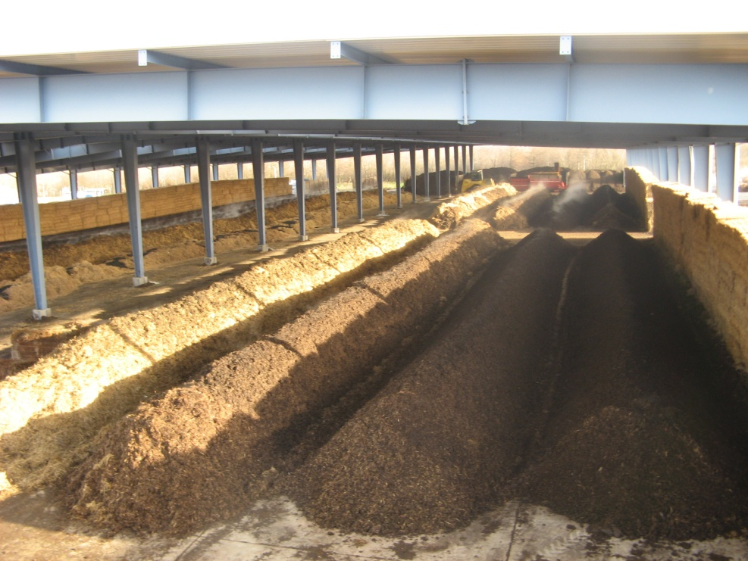
Jaka będzie przyszłość gospodarki osadowej ?
Zapraszam na kompostownię do Słupska.
Dziękuję za uwagę!

